Slide 1



Tecnología y Terapia Ocupacional para el acompañamiento en Actividades de la Vida Diaria en el Parkinson
Angélica Alarcón García
Coordinadora Terapia Ocupacional Mg Neurociencias
Fundación Universitaria María Cano
Medellín
angelica.alarcon@fumc.edu.co

Slide 2
Desarrollo
Contextualización
Independencia, AVD y tipos de apoyo
Tecnología de asistencia/apoyo para la participación en AVD

Slide 3





Contextualización
Habilidades motoras:
Fuerza – movimiento – agilidad - precisión
https://www.shutterstock.com/es/image-photo/close-senior-woman-hold-on-hand-2363342439
Habilidades cognitivas:
Comprensión – atención – memoria – concentración -
Habilidades Sensoriales:
Táctil - visual – auditivo – propioceptivo – olfativo - gustativo
https://www.shutterstock.com/es/image-vector/parkinsons-disease-dementia-symptoms-medical-staff-2513909101
https://www.shutterstock.com/es/image-photo/elderly-man-parkinsons-disease-holds-spoon-1623098284
¿Terapia Ocupacional?
Habilidades Socio-emocionales:
Seguimiento de instrucciones – tolerancia a la frustración – trabajo en grupo
https://www.shutterstock.com/es/image-photo/partial-view-man-suffering-parkinson-disease-2251432123

Slide 4

Contextualización
Capacidad de realizar las actividades por uno mismo incluye Preocupación de uno mismo
Mandal y Parija (2014)
Autonomía
Tomar sus propias decisiones sobre la vida
Aprender a obtener información
Desarrollar una red de apoyo
Conocer los derechos y responsabilidades de uno mismo
Comunicarse con los demás cuando se necesite ayuda
Autodeterminación

Slide 5
Contextualización
García Alonso 2003 – la idea de independencia o independencia personal está directamente relacionada con la libertad personal
La independencia es un derecho.
En la medida en que yo sea autónomo puedo tomar decisiones
La independencia incluye la capacidad para realizar el autocuidado y las actividades de la vida diaria
Independencia

Slide 6
Contextualización
Niveles Autonomía e Independencia
Niveles de apoyo

Slide 7
Contextualización
Niveles de apoyo
Independencia
Independiente
Semi independiente
Semi Dependiente
Dependiente
Intermitente
Limitado
Extenso
Generalizado

Slide 8
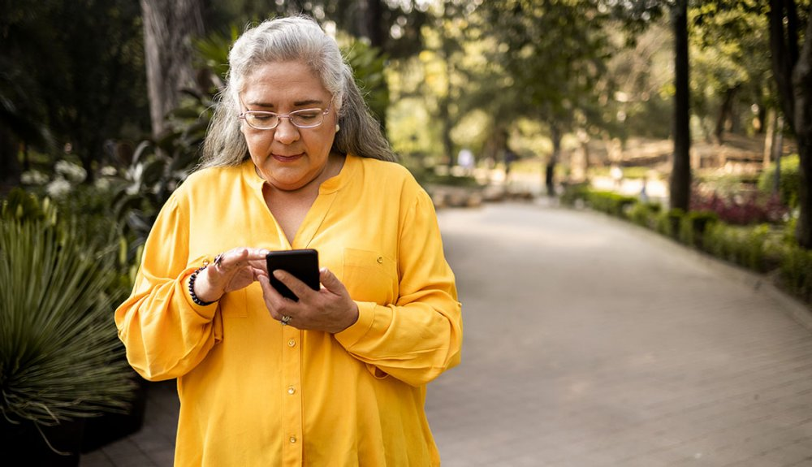
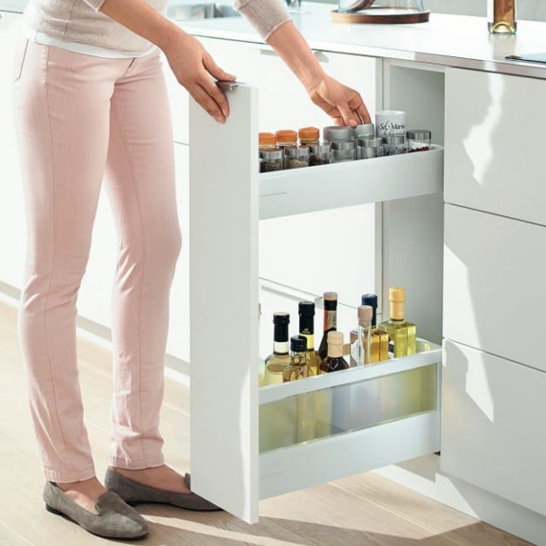
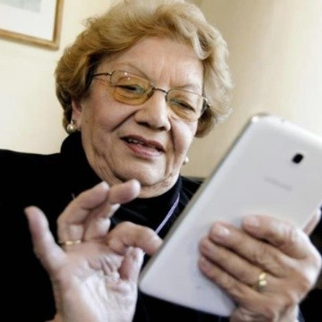
Independencia, AVD y tipos de apoyo
Independiente
Intermitente

Slide 9
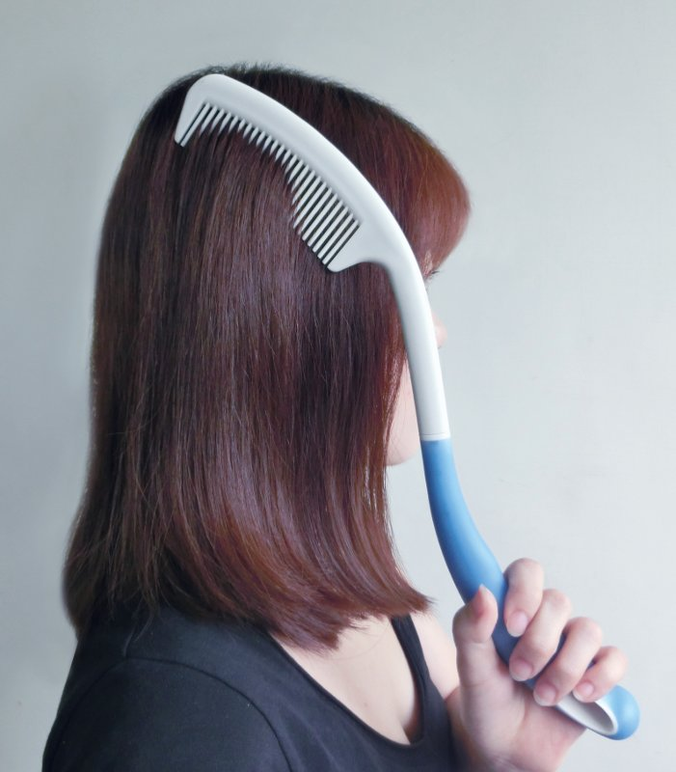
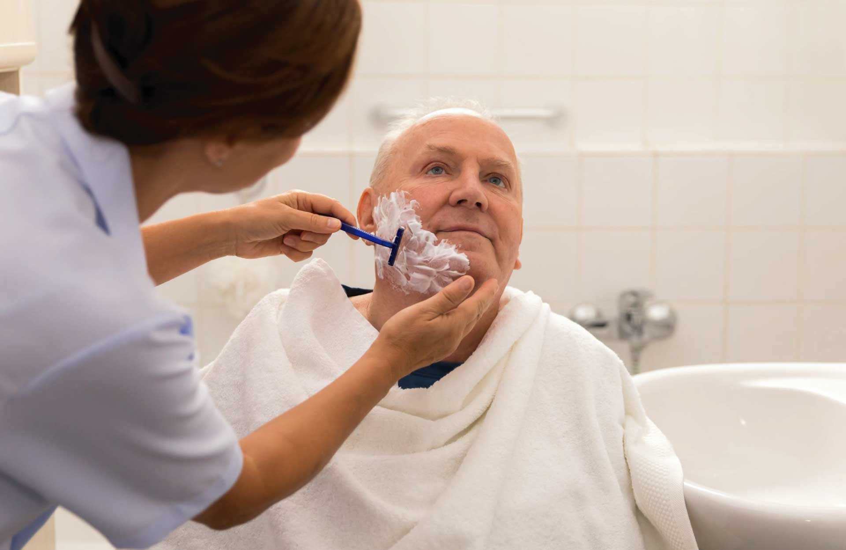
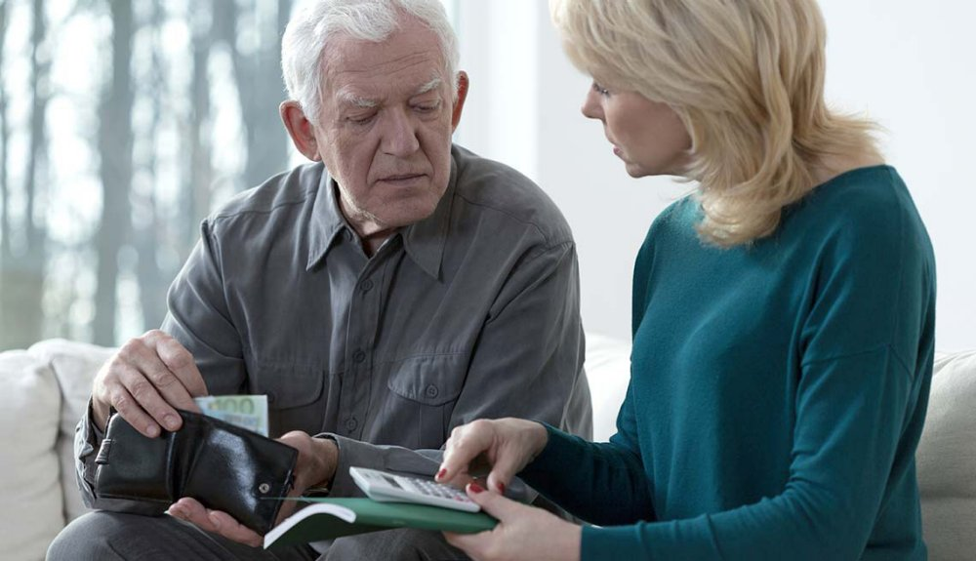

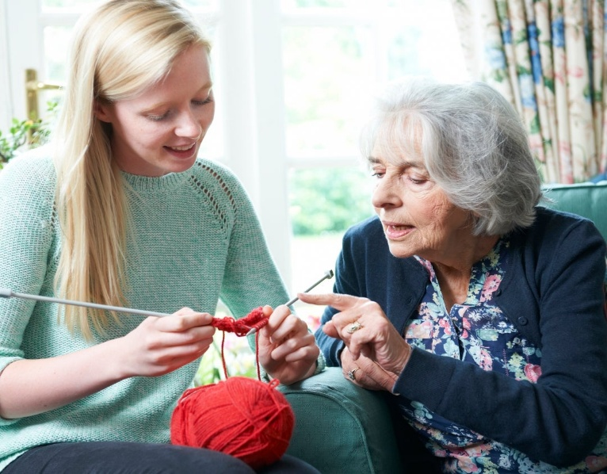
Independencia, AVD y tipos de apoyo
Limitado
Semi Independiente

Slide 10
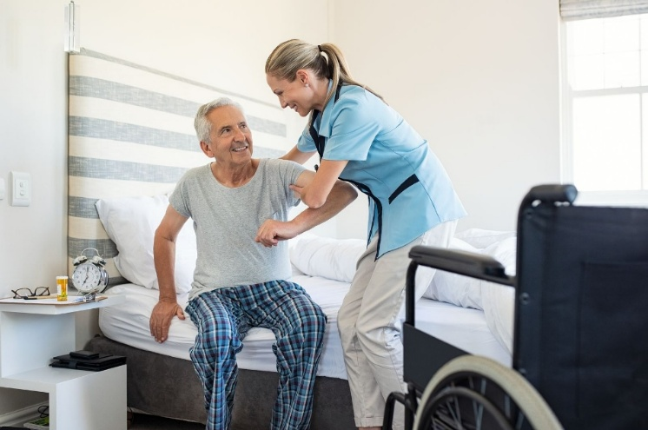
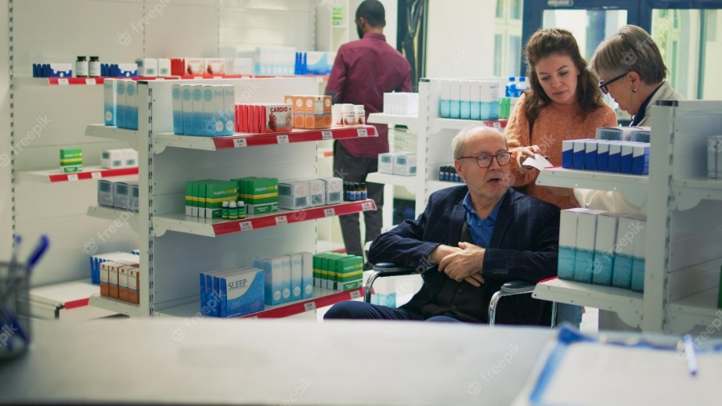

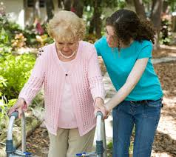
Independencia, AVD y tipos de apoyo
Extenso
Semi Dependiente

Slide 11
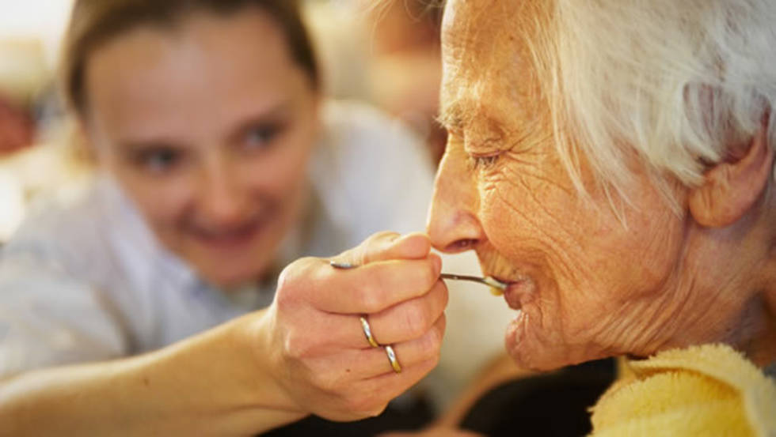

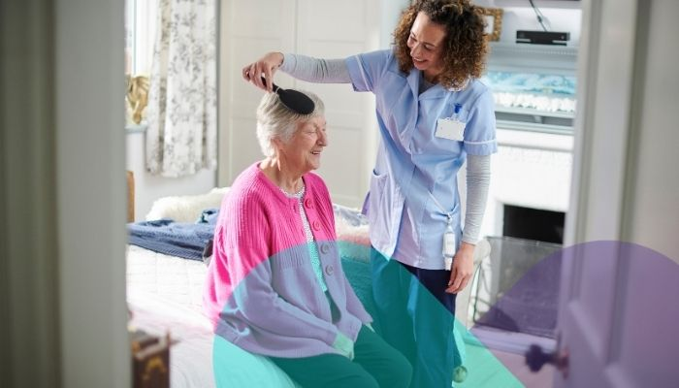
Independencia, AVD y tipos de apoyo
Generalizado
Dependiente

Slide 12
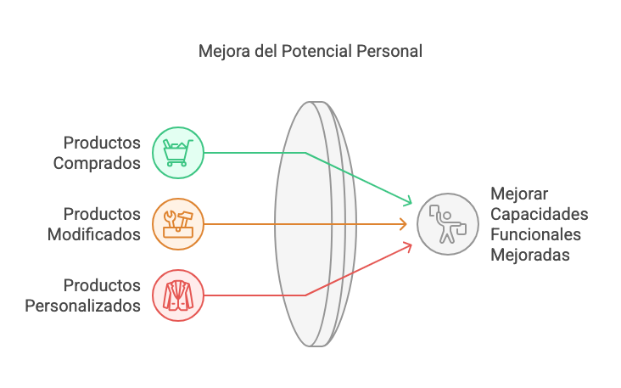
Independencia, AVD y tipos de apoyo
Tecnología de apoyo / asistencia
(Muras JA, Stokes EK, Cahill V. 2013)

Slide 13
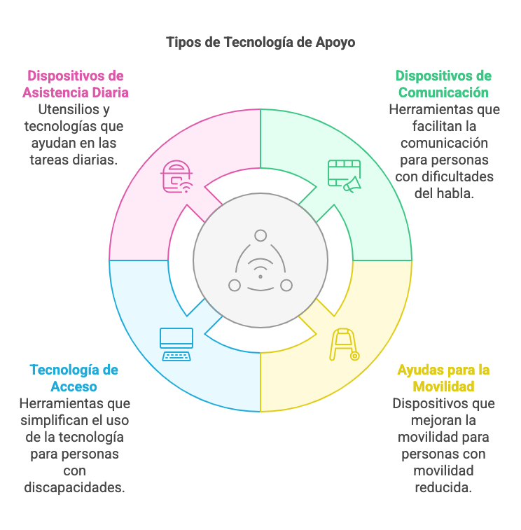
Independencia, AVD y tipos de apoyo

Slide 14
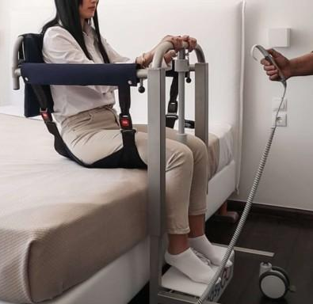
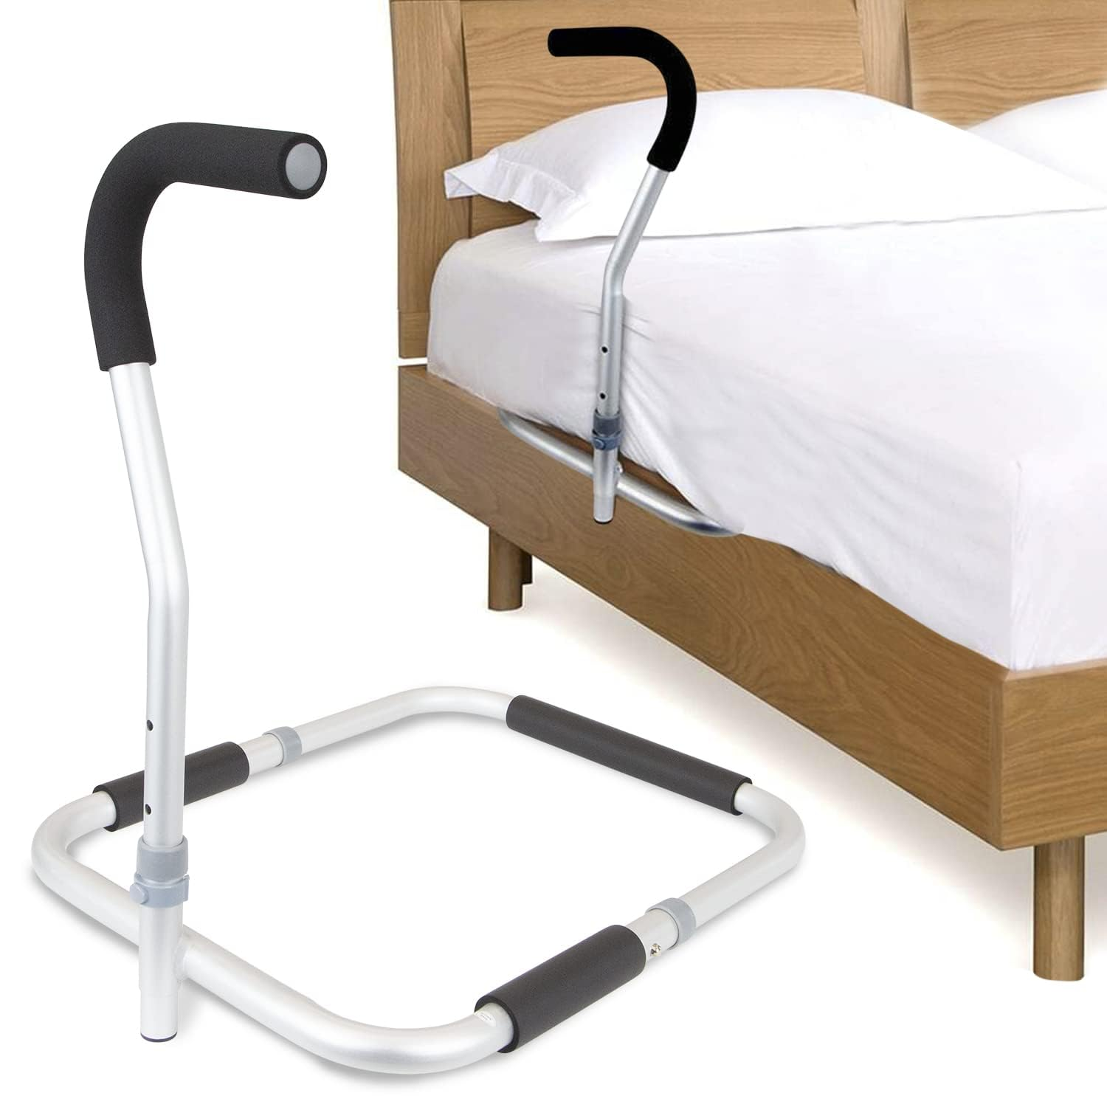
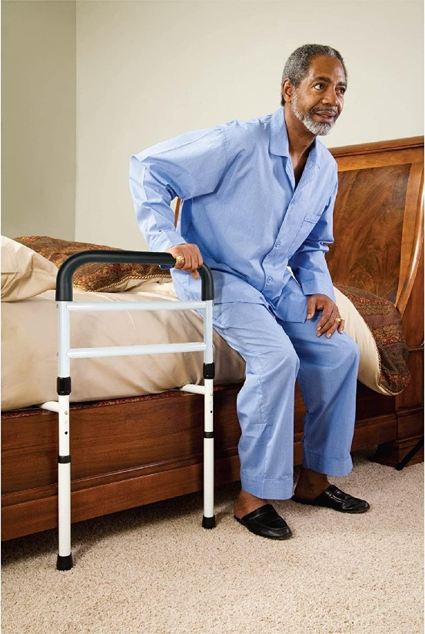
Tecnología de asistencia/apoyo para la participación en AVD
Movilidad en cama
Cambiar o asumir diferentes posiciones
bajarse o subirse de la cama
HOMBRO
Las personas que presentan restricción de la movilidad del hombro, pérdida de la fuerza muscular, dolor y alteraciones de la sensibilidad

Slide 15
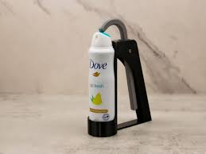
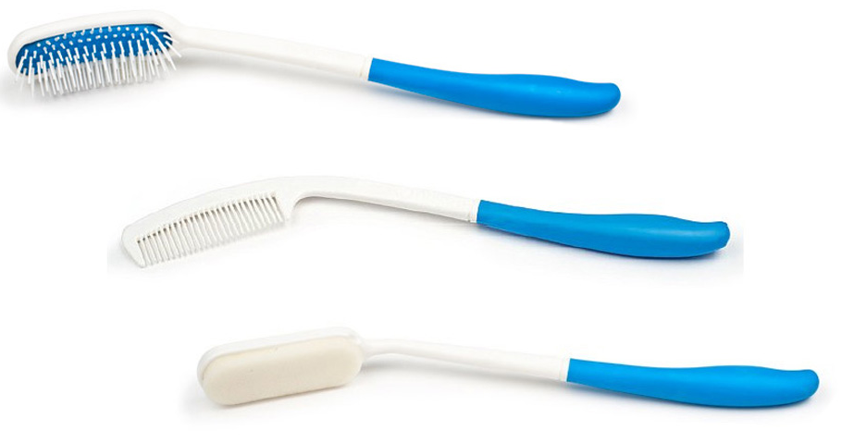
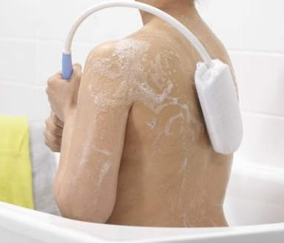
Tecnología de asistencia/apoyo para la participación en AVD
Actividades de acicalado
Aplicarse desodorante o peinarse
HOMBRO
Las personas que presentan restricción de la movilidad del hombro, pérdida de la fuerza muscular, dolor y alteraciones de la sensibilidad

Slide 16
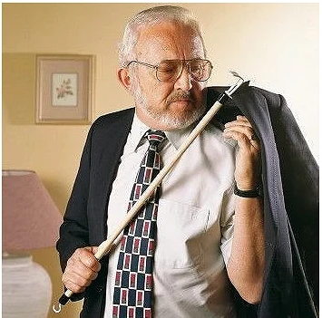
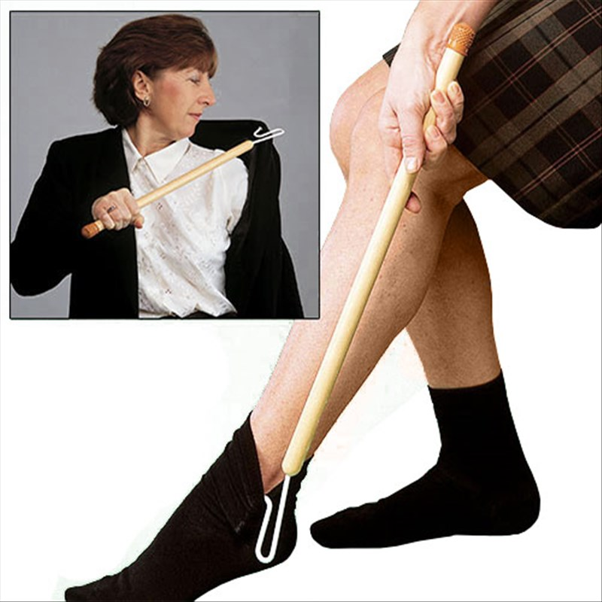
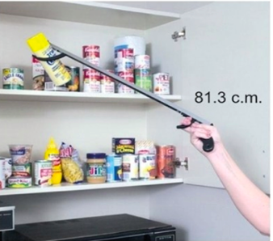
Tecnología de asistencia/apoyo para la participación en AVD
Ponerse y quitarse una chaqueta o camisa
Vestido
HOMBRO
Las personas que presentan restricción de la movilidad del hombro, pérdida de la fuerza muscular, dolor y alteraciones de la sensibilidad
Actividades de mantenimiento de hogar
Sacar o guardar elementos de un armario alto
Poner ropa en el tendedero

Slide 17
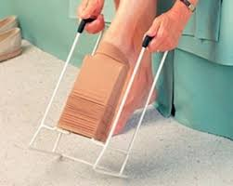
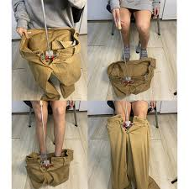
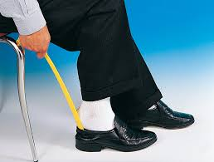
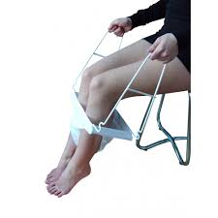
Tecnología de asistencia/apoyo para la participación en AIVD
Las principales tareas que presentan limitación al tener dolor en la muñeca es agarrar la camiseta, sostener el pantalón, colocarse los zapatos y amarrarse los cordones
Actividad de vestido
MUÑECA
Las personas que presentan restricción de la movilidad de la mano, limitación funcional es alta debido a que los agarres y pinzas se encuentran disminuidos

Slide 18
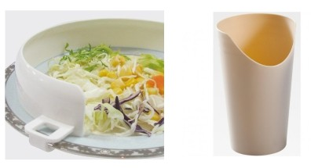
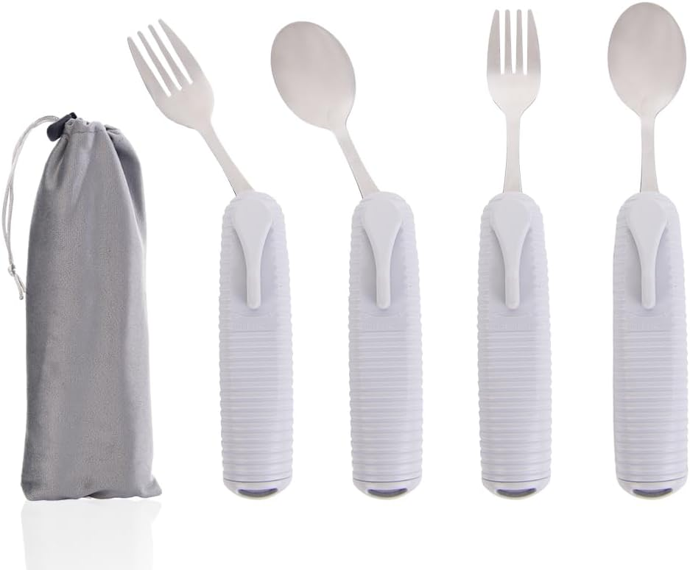
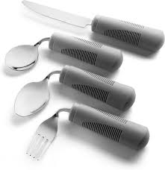
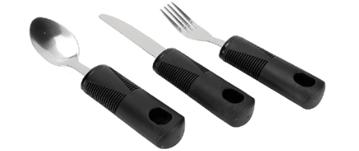
Tecnología de asistencia/apoyo para la participación en AIVD
Actividad de alimentación
verter líquidos, manipular utensilios y accionar el cuchillo
MUÑECA
Las personas que presentan restricción de la movilidad de la mano, limitación funcional es alta debido a que los agarres y pinzas se encuentran disminuidos

Slide 19
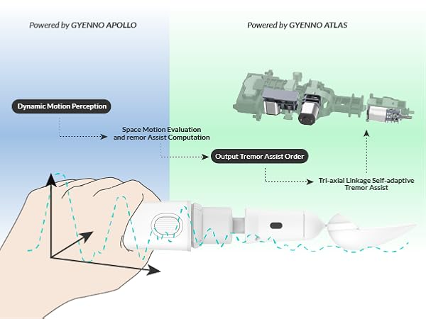
Tecnología de asistencia/apoyo para la participación en AIVD
Actividad de alimentación
verter líquidos, manipular utensilios y accionar el cuchillo
MUÑECA
Las personas que presentan restricción de la movilidad de la mano, limitación funcional es alta debido a que los agarres y pinzas se encuentran disminuidos
Liftware, la cuchara inteligente

Slide 20
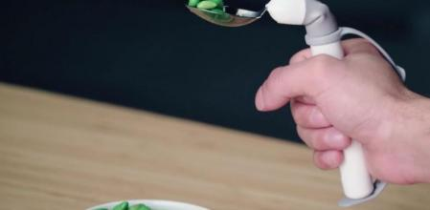
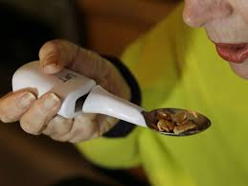
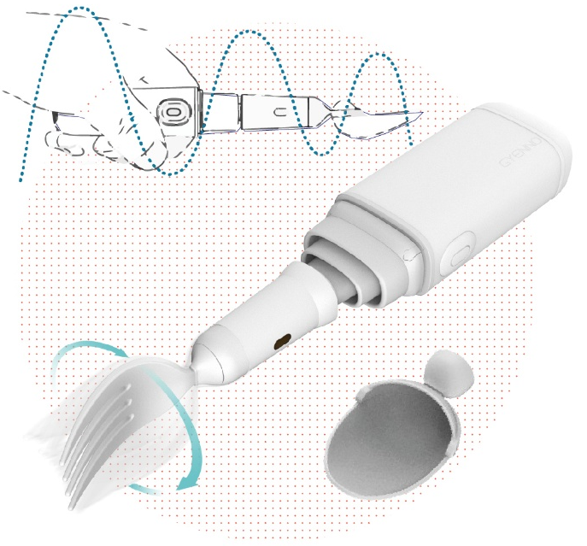
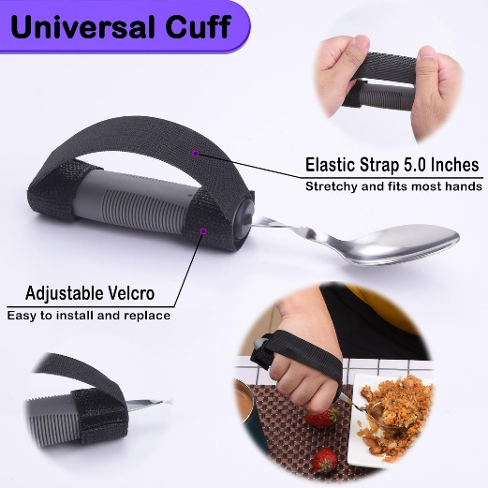
Tecnología de asistencia/apoyo para la participación en AIVD
Actividad de alimentación
verter líquidos, manipular utensilios y accionar el cuchillo
MUÑECA
Las personas que presentan restricción de la movilidad de la mano, limitación funcional es alta debido a que los agarres y pinzas se encuentran disminuidos

Slide 21
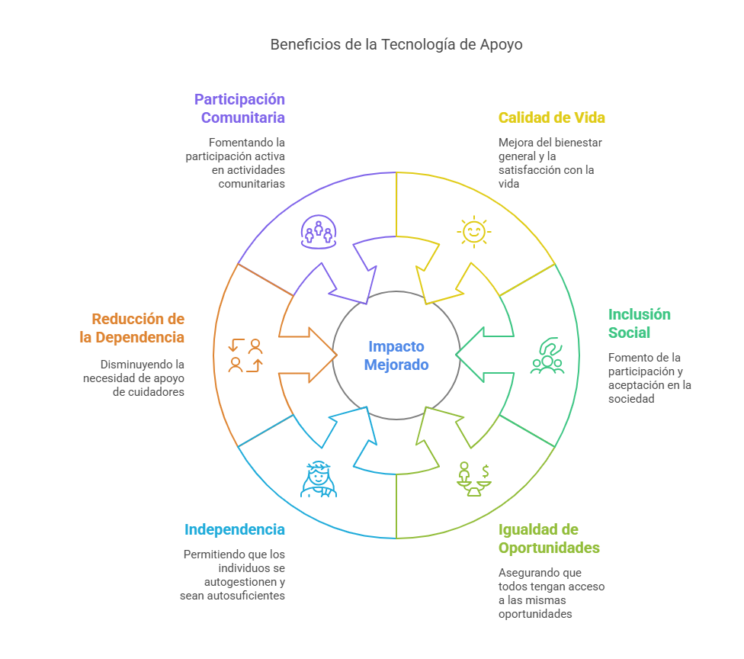

Slide 22
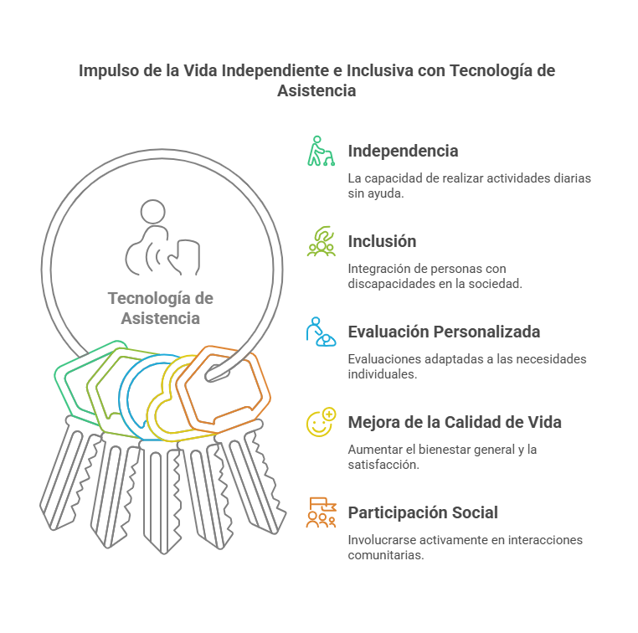
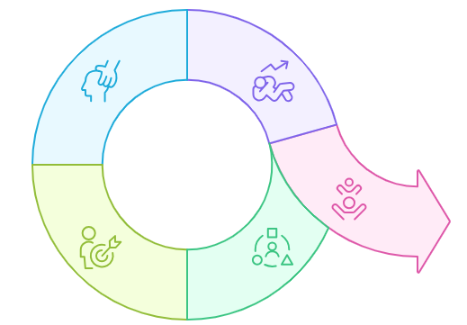
CONCLUSIONES
TERAPIA OCUPACIONAL

Slide 23
Referencias
Muras JA, Stokes EK, Cahill V. Assistive technology in everyday living &#x2013; A user survey of people with Parkinson’s disease. Technology and Disability. 2008;20(4):271-282. doi:10.3233/TAD-2008-20402 Copy Citation
Novo Lima, Andreia Maria, Ferreira da Silva Martins, Maria Manuela, Martins Ferreira, Maria Salomé, Fernandes, Carla Sílvia, Dornelles Schoeller, Soraia, & Oliveira Parola, Vítor Sérgio. (2022). Del concepto de independencia al cuestionamiento de su uso en la práctica: scoping review. Enfermería Global, 21(65), 625-654. Epub 28 de marzo de 2022.https://dx.doi.org/10.6018/eglobal.444151
Choi HY, Cho KH, Jin C, Lee J, Kim TH, Jung WS, Moon SK, Ko CN, Cho SY, Jeon CY, Choi TY, Lee MS, Lee SH, Chung EK, Kwon S (2020) Exercise therapies for Parkinson’s disease: A systematic review and metaanalysis. Parkinsons Dis 2020, 2565320.
Gavelin HM, Domellof M, Leung I, Neely AS, Finke C, Lampit A (2020) Computerised cognitive training in Parkinson’s disease: A protocol for a systematic review and updated meta-analysis. BMJ Open 10, e040656.
Sturkenboom I, Thijssen M, Gons-van Elsacker J, Jansen I, Maasdam A, Schulten M, Vijver-Visser D, Steultjens E, Bloem B, MunnekeM(2011) Guidelines for occupational therapy in Parkinson’s disease rehabilitation. Parkinson-Net/NPF, Nijmegen, The Netherlands/Miami, FL, USA
Wood J, Henderson W, Foster ER (2022) Occupational therapy practice guidelines for people with Parkinson’s disease. Am J Occup Ther 76, 7603397010.

Slide 24


